Slide 1
Использование блоков Дьёнеша с целью развития логико – математических представлений у детей дошкольного возраста.

Slide 2
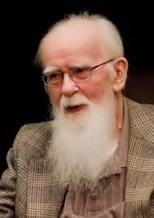
В дошкольной дидактике применяются разнообразные развивающие игры. Наиболее эффективным пособием являются Логические блоки, разработанные венгерским психологом и математиком Дьенешем для ранней логической пропедевтики и прежде всего для подготовки мышления детей к усвоению математики.
Золтан Дьенеш - венгерский теоретик и практик так называемой "новой математики" ("new mathematics"). Суть этого подхода заключается в том, что математические знания дети получают не решая многочисленные примеры в тетрадках и читая скучные учебники, а играя.

Slide 3
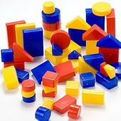
Игры с блоками доступны, на наглядной основе знакомят детей с формой, цветом, размером и толщиной объектов, с математическими представлениями и начальными знаниями по информатике. Развивают у детей мыслительные операции (анализ, сравнение, классификацию, обобщение), логическое мышление, творческие способности и познавательные процессы (восприятие, память, внимание и воображение). Играя с блоками Дьенеша, ребенок выполняет разнообразные предметные действия (классификация, выкладывание по определенным правилам, перестроение и др.).

Slide 4
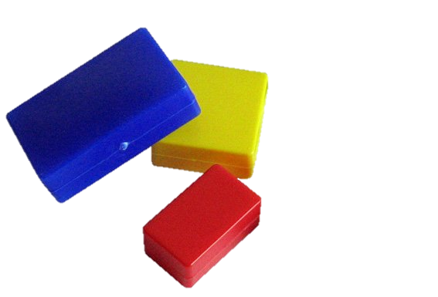
Шесть стадий изучения математики золтана дьёнеша
Золтан Дьенеш создал теорию шести стадий изучения математики.
На первой стадии большинство людей, встречаясь с незнакомой задачей, прибегают к методу проб и ошибок. Они просто пытаются делать что-нибудь. То есть какому-то систематическому перебору вариантов, обязательно предшествуют хаотические попытки решить задачу. Это стадия свободной игры, по мнению Дьенеша, - необходимое начало обучения. Так будущий ученик знакомится с ситуацией, которую ему предстоит разрешить.

Slide 5
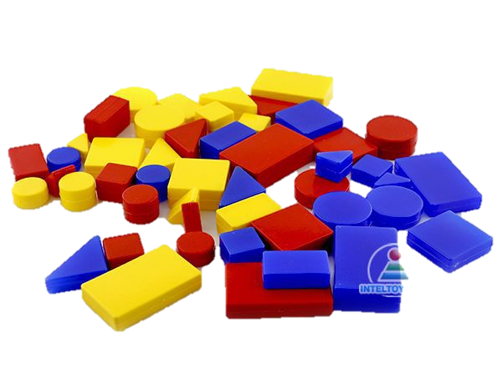
После свободных экспериментов в попытках появляется какая-то повторяемость, "правила игры". Это символизирует переход на вторую стадию. Как только становится понятно, что интересные занятия можно превратить в игру с помощью правил, человек делает большой шаг к созданию игры. У каждой игры есть правила, которые нужно изучить, прежде чем пройти от начала до конца. Изучение правил - важнейший обучающий трюк. Дети хотят поиграть, но без правил сделать это невозможно. В правилах - то и закодировала "математическая", самая сложная часть обучения. Та информация, которую учитель хочет донести до учеников непременно.

Slide 6
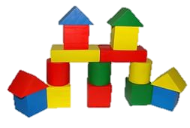
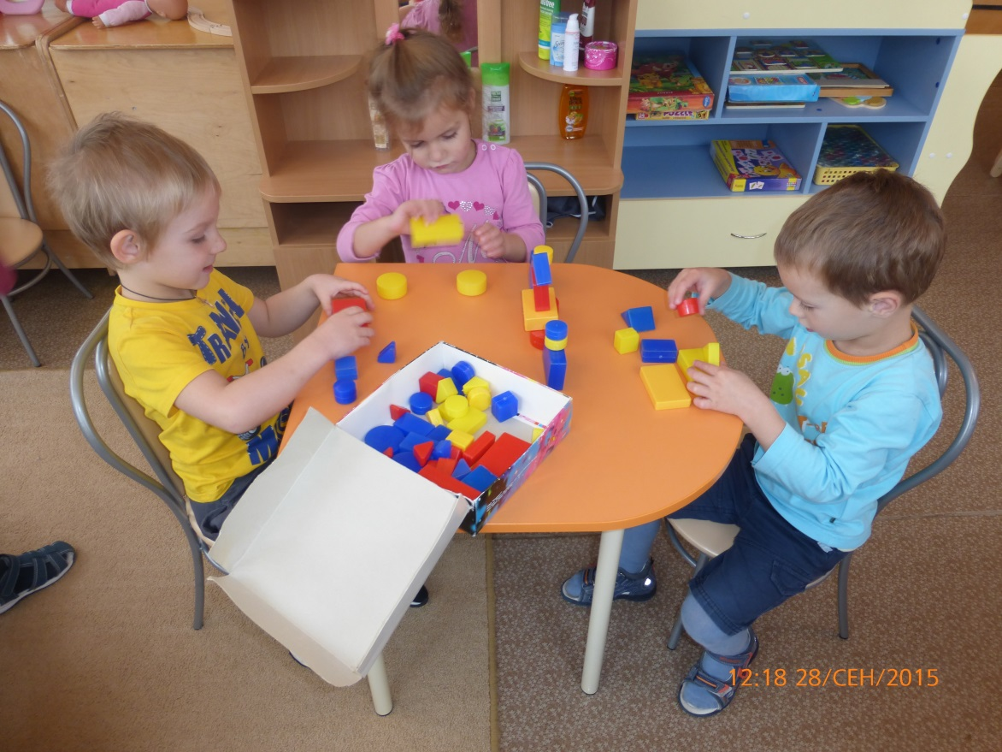
Третья стадия - стадия сравнения. Как только мы с детьми сыграли в пару математических игр, наступает момент обсуждения, сравнения игр друг с другом. Обязательно надо учить детей играть в игры со сходной структурой правил, но разным материалом, обыгрывая одну и ту же задачу то на кубиках, то на пуговицах, то в вырезании снежинок, или игре в "классики". "Сердцевина" таких игр будет в таком случае очевидна, играющие со временем поймут, что то, чем и как играем в конечном итоге не так важно. Гораздо важнее, что у занималок похожая структура. Понимание это - непременный шаг на пути к понимаю абстракций.

Slide 7
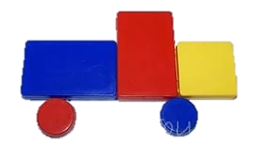
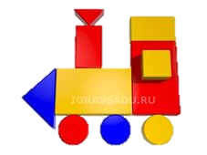
На четвертой - репрезентативной стадии ученик понимает абстрактное содержание чисел в разных играх, тут как нельзя кстати приходятся разного рода диаграммы и таблицы, помогающие понять то общее, что есть в играх. Можно нарисовать карту каждой игры.
Пятую стадию Золтан Дьенеш называет символической. На ней ребенок приходит к открытию, что две или несколько серии шагов приводят к одному результату. Чтобы описать карту игры, нужен специальный язык, как правило, это символы. Пытаясь экспериментировать с этим языком, можно создавать новые символические системы.

Slide 8
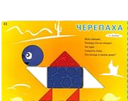
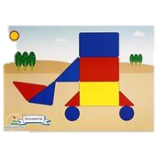
И, наконец, шестая стадия формализации длится дольше всех. На этом этапе можно предложить несколько вариантов описания карты, определить определенные правила, которые позволят сделать подобные выводы. В этом случае, мы делаем первые шаги к пониманию того, что первые описания могут быть АКСИОМАМИ, а другие - выводы к которым мы пришли, - ТЕОРЕМАМИ, и как, собственно, переходить от аксиом к теоремам.
Именно игры с логическими блоками позволяют пройти все шесть вышеперечисленных стадий. Дидактический набор "Логические блоки" состоит из 48 объемных геометрических фигур, различающихся по форме, цвету, размеру и толщине. Таким образом, каждая фигура характеризуется четырьмя свойствами. Все фигуры в наборе разные. Логические блоки представляют собой эталоны форм и являются прекрасным средством ознакомления маленьких детей с формами предметов и геометрическими фигурами.

Slide 9
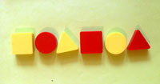
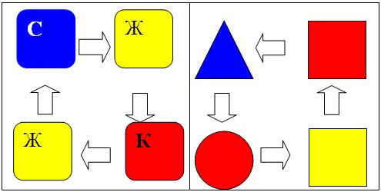
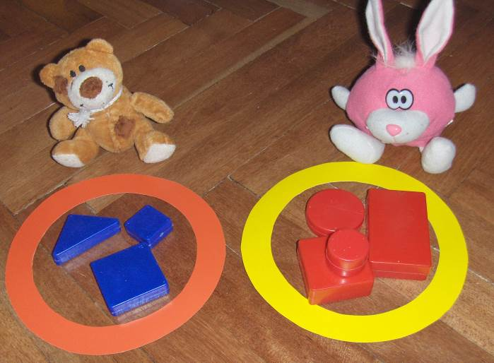
Игры и упражнения с блоками дьёнеша
Строим дорожки и цепочки
Выкладываем цепочку из блоков Дьенеша, чтобы рядом не было фигур одинаковых по форме и цвету (по цвету и размеру; по размеру и форме, по толщине и цвету и т.д..).
Угости игрушку. Ребенку нужно разложить фигуры таким образом, чтобы у каждой игрушки были фигуры только одинаковой толщины, одного размера и т. п. «Например: медвежонок любит синие печенюшки (кусочки колбаски…), а зайчик красные. Положи медвежонку печенье в красную тарелочку, а зайке в желтую.

Slide 10
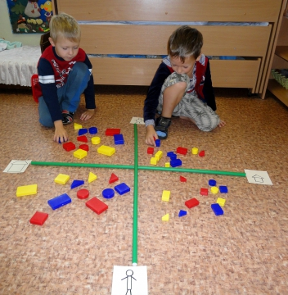
Можно выделить четыре группы постепенно усложняющихся игр и упражнений с логическими блоками:
- для развития умений выявлять и абстрагировать свойства
- для развития умений сравнивать предметы по их свойствам.
-для развития действий классификации и обобщения,
- для развития способностей к логическим действиям и операциям.
Все игры, за исключением четвертой группы, не адресуются какому-либо конкретному возрасту. Ведь дети одного календарного возраста могут иметь различный психологический возраст. Кто-то из них чуть-чуть, а кто-то значительно раньше достигает следующей ступени в интеллектуальном развитии. Поэтому, прежде, чем начать работу с детьми, следует установить, на какой ступеньке интеллектуальной лестницы находится каждый малыш.

Slide 11
Родителям и воспитателям следует помнить, что если у ребёнка что-то не получается или он не понял задания, ни в коем случае нельзя ругать ребёнка, сердиться на него.Тогда занятия принесут больше вреда, чем пользы.
Игра должна быть желанной конфетой для малыша. Заканчивать игру надо до того, как ребёнок начнёт уставать и отвлекаться. Никогда не сравнивайте разных детей. Сравнивать можно успехи только одного ребенка. Будьте доброжелательны и терпеливы. И тогда ребёнок сам попросит: «Давайте, поиграем!»

